Slide 1
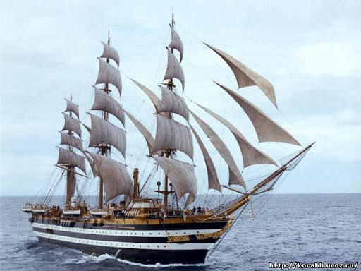
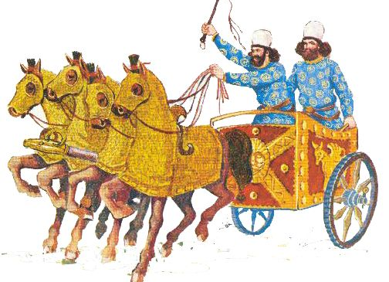
Fizika
7-sinf
MAVZU: Mexanika bo‘limida nimani o‘rganamiz?
Mexanikaning rivojlanish tarixidan ma’lumotlar

Slide 2
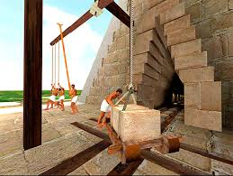
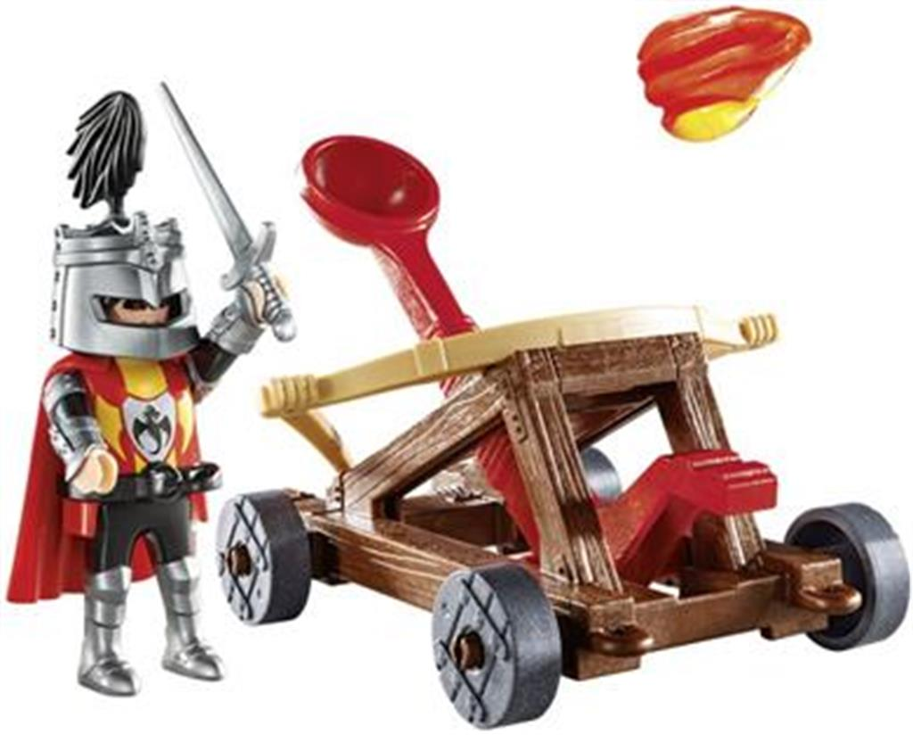
Qadimda

Slide 3
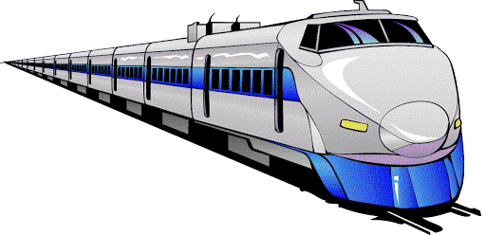
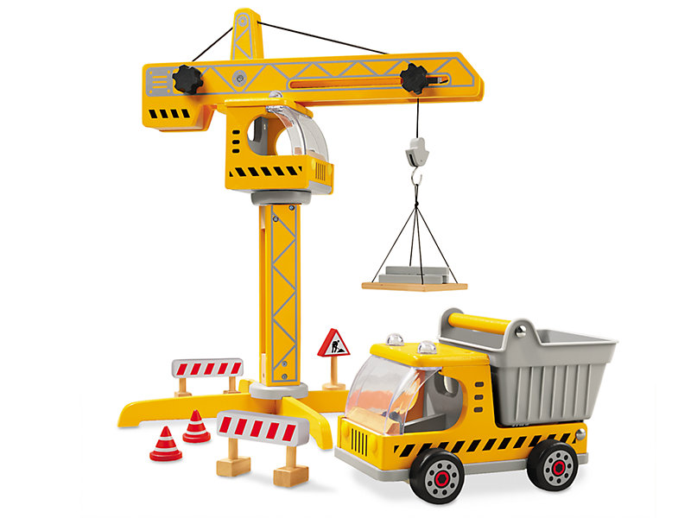
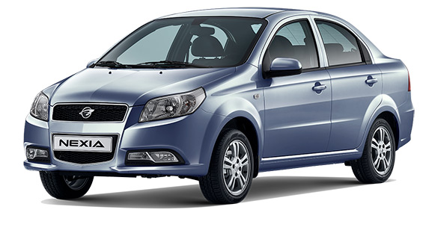
Hozirgi kunda

Slide 4
Kattaliklar
1
Vektor
2
Skalyar

Slide 5
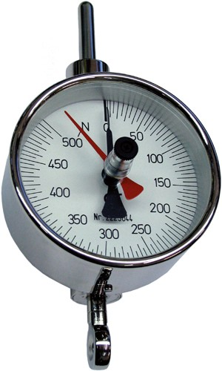
Bu qanday asbob?
Dinamometr
Kuch
F
Nyuton(N)
Vektor

Slide 6
$$θ=\frac{s}{t}$$
P$=\frac{F}{S}$
F =mg
Mexanik hodisalar
$$𝓟=\frac{m}{V}$$
$F_{A}$= $𝓟gV$
P= $𝓟gh$

Slide 7
1- Masala
O‘rtacha tezligi 80 km/h bo‘lgan poyezd 60 minutda qancha yo‘lni bosib o‘tadi?
$$θ$$

Slide 8
1- Masala
Formulasi:
Berilgan:
$$θ=80\frac{km}{h}$$
t = 60 min= 1 h
Topish kerak:
S -?
Yechilishi:
$$θ=\frac{S}{t}$$
$S=80\frac{km}{h}∙$ 1 h=
= 80 km
$S=θ$ $∙$t
Javob: S = 80 km

Slide 9
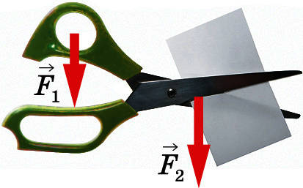
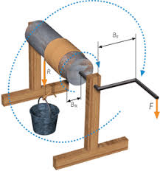
Oddiy mexanizmlar
Blok
Pona
Chig‘iriq
Qiya tekislik
Richag
Vint

Slide 10
Aristotel
Galileo Galiley
Arximed
Mexanikaning rivojlanishiga hissa qo‘shgan olimlar
Abu Rayhon Beruniy
Isaak Nyuton
Abu Ali ibn Sino

Slide 11
Mexanika nimani o‘rganadi?
“Mexanika” so‘zi yunoncha so‘zdan olingan bo‘lib mashina haqidagi ta’limot degan ma’noni anglatadi.
“Mexanika” jismlar va ularning o‘zaro ta’siridagi harakatini o‘rganadi.

Slide 12
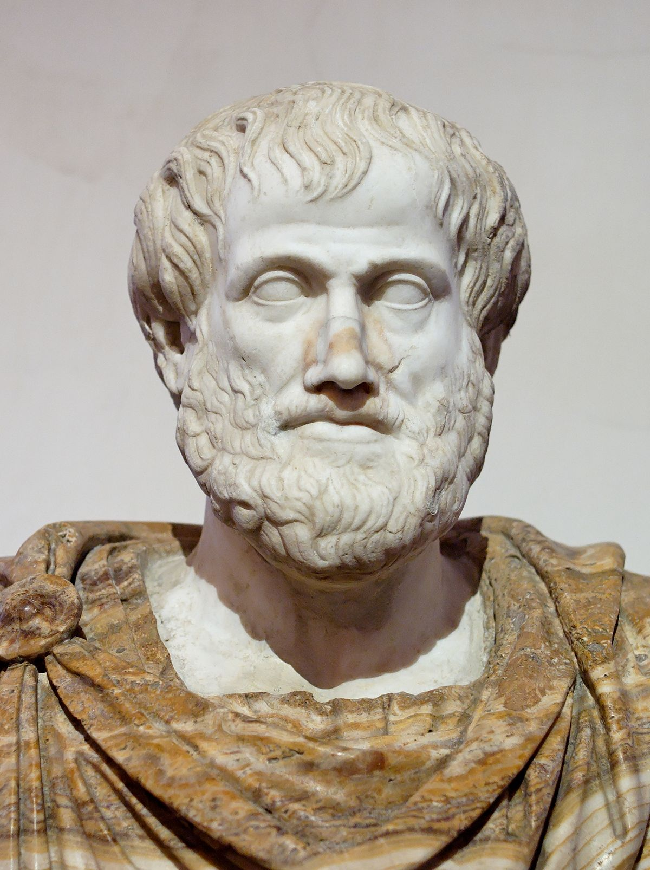
Aristotel
Aristotel o‘z kitobida Yer olam markazida bo‘lib, uning atrofida Quyosh va Oyning aylanishi, yuqoriga otilgan jismlarning yerga tushishi, richag va boshqa jismlarning ishlashi haqida ham ma’lumotlar keltirgan.

Slide 13
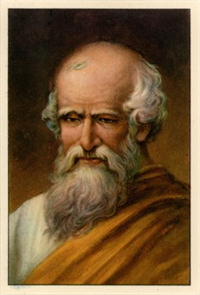
Arximed
Arximed birinchi bo‘lib mexanik hodisalarni tahlil qilish uchun matematikani qo‘lladi. U richagning ishlash tamoyilini, jismlarning suzish shartlarini matematik hisob-kitoblar orqali ta’riflab berdi.

Slide 14
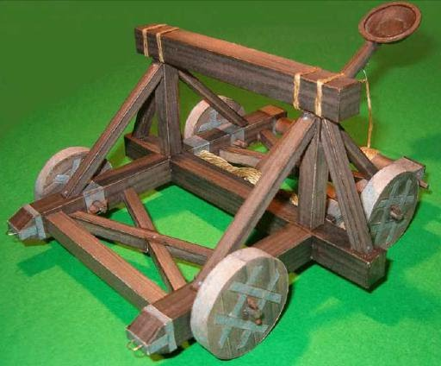
Arximed katapultasi
y

Slide 15
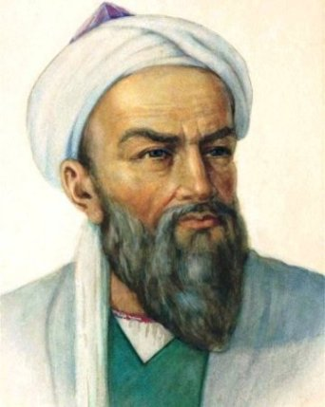
Abu Rayhon Beruniy
Yerning jismlarni o‘ziga tortishi haqida shunday degan: “Yer shar shaklida bo‘lgani uchun jismlarning og‘irligi hamma tomondan Yerning markazi tomon tortilib turadi”.
(973-1048)

Slide 16
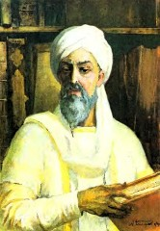
Abu Ali ibn Sino
“Agar kimdir ishkom ostidagi ustunni tortib olsa, u ishkomni qulatdi, deydilar. Aslida esa u ishkomni qulatmadi, balki ishkom o‘zi uchun xos bo‘lgan og‘irlik ta’sirida qulaydi. Ustun esa qulashga imkon bermay turgan edi. Ustun uning ostidan tortib olinishi bilan og‘irlik o‘z ishini qiladi”.
(980-1037)

Slide 17
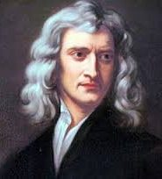
Isaak Nyuton
Dinamikaning asosiy qonunlari uchta bo‘lib, ular harakat qonunlari deyiladi.
(1643-1727)

Slide 18
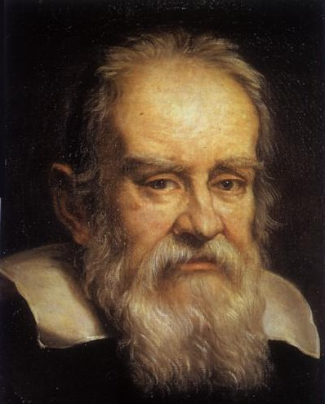
Galileo Galiley
U harakatlanayotgan jism bir zumda to‘xtay olmaslik sabablari-jismlar inersiyasini, jismlarni Yer shari o‘ziga tortib turishi, buning natijasida ularning erkin tushishi, mayatnikning tebranish qonuniyatlarini kashf qildi.
(1564-1642)

Slide 19
” Sherigini top”
1
Mexanik ish-
F =mg
2
Tezlik-
$$𝓟=\frac{m}{V}$$
3
Kuch-
A =F S
4
Zichlik-
P= $𝓟gh$
5
Suyuqlik bosimi-
$F_{A}$= $𝓟gV$
6
Arximed kuchi-
$$θ=\frac{s}{t}$$

Slide 20
Mustaqil bajarish uchun topshiriqlar:
Mavzu oxiridagi savollarga javob yozish.
2. Nima uchun fizika fani texnikaning asosi hisoblanadi?

Slide 21
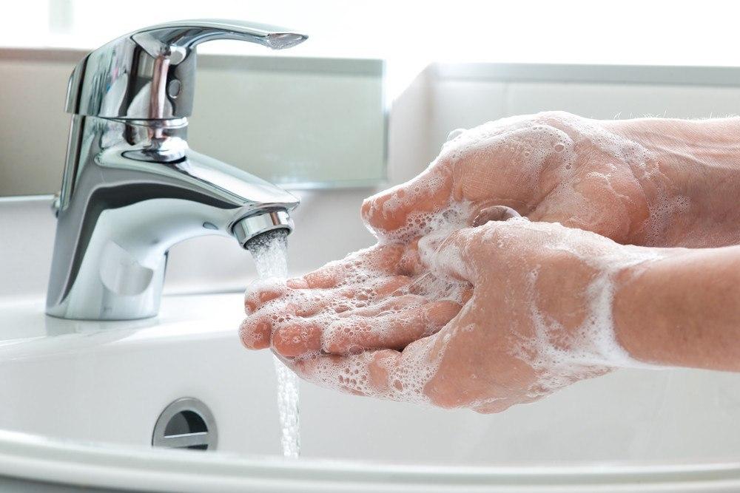
Aziz o‘quvchilar!
Shaxsiy gigiyena qoidalariga amal qiling
va albatta qo‘lingizni tez-tez sovunlab yuvishni unutmang.

